Slide 1
Thread学习总结
冯一帆
冯一帆
冯一帆
Apr-14-2026

Slide 2
Rafael Micro | Thread简要
Thread® 是一个为低功耗物联网（IEEE 802.15.4-2006 WPAN）设备设计的基于 IPv6 的网络协议。Thread 是一个新的网状网络协议，它并不依赖其它的 802.15 网状网络协议（如 ZigBee、Z-Wave 和 Bluetooth LE）。
Thread 的主要特性包括：
易于部署和维护 — 安装、启动和操作相对简单
通信安全 — Thread 网络中的设备都必须通过身份验证，并且所有的通信都经过了加密
稳定可靠 — 具有自愈能力的网状网络，无单点故障，并且采用扩频技术以提高抗干扰能力
低功耗 — Thread 低功耗设备可以进入休眠并使用电池供电，通常使用一块电池便能工作数年
规模可扩展 — Thread 网络的规模可以扩展达数百个设备

Slide 3
Thread-MLE

Slide 4
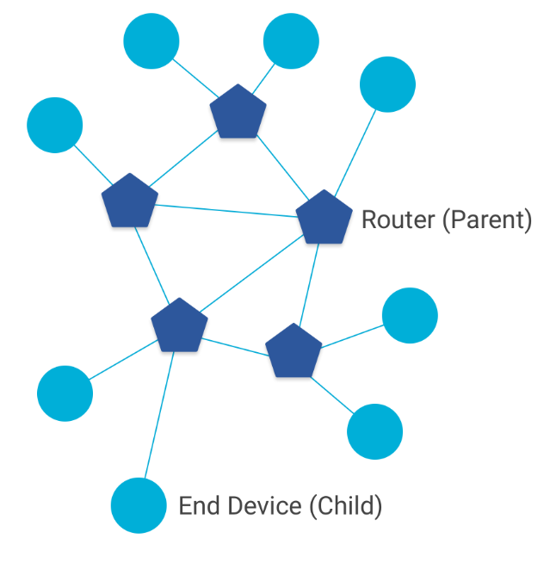
Rafael Micro | 节点角色和类型
转发角色
在 Thread 网络中，节点分成两种转发角色：Router 和 End Device。
Router
Router 节点的行为如下：
为网络设备转发数据包
为尝试加入网络的设备提供安全的 commissioning 服务
始终打开它的收发器
End Device
End Device 节点的行为如下：
主要与单个 Router 进行通信
不会为其他网络设备转发数据包
可以关闭它的收发器来降低功耗

Slide 5
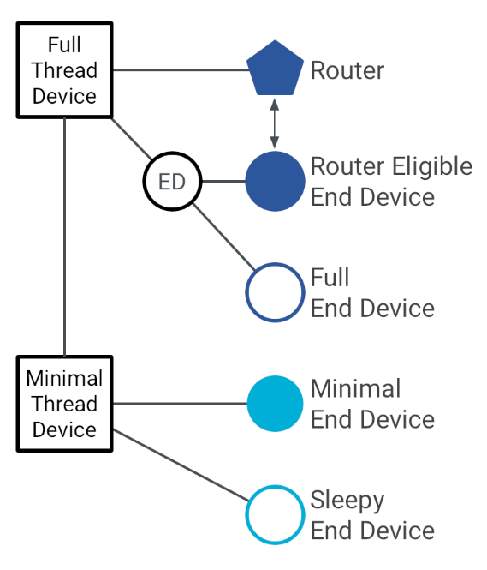
Rafael Micro | 节点角色和类型
设备类型
Full Thread Device
一个 FTD（Full Thread Device）总是打开它的射频收发器，它订阅所有 Router 的多播地址，并维护 IPv6 地址映射。FTD 有三种类型：
Router
REED（Router Eligible End Device）— 可以升级为 Router
FED（Full End Device）— 无法升级为 Router
FTD 可以作为 Router（父）或 End Device（子）。
Minimal Thread Device
MTD（Minimal Thread Device）不会订阅 all-routers 多播地址，并且它会将它的所有消息发送给它的父节点。MTD 有两种类型：
MED（Minimal End Device）— 始终打开自身的收发器，无需从父节点中轮询消息
SED（Sleepy End Device）— 通常会关闭自身的收发器（睡眠），偶然会打开收发器（唤醒）以从父节点中轮询消息
MTD 只能作为 End Device（子）。

Slide 6
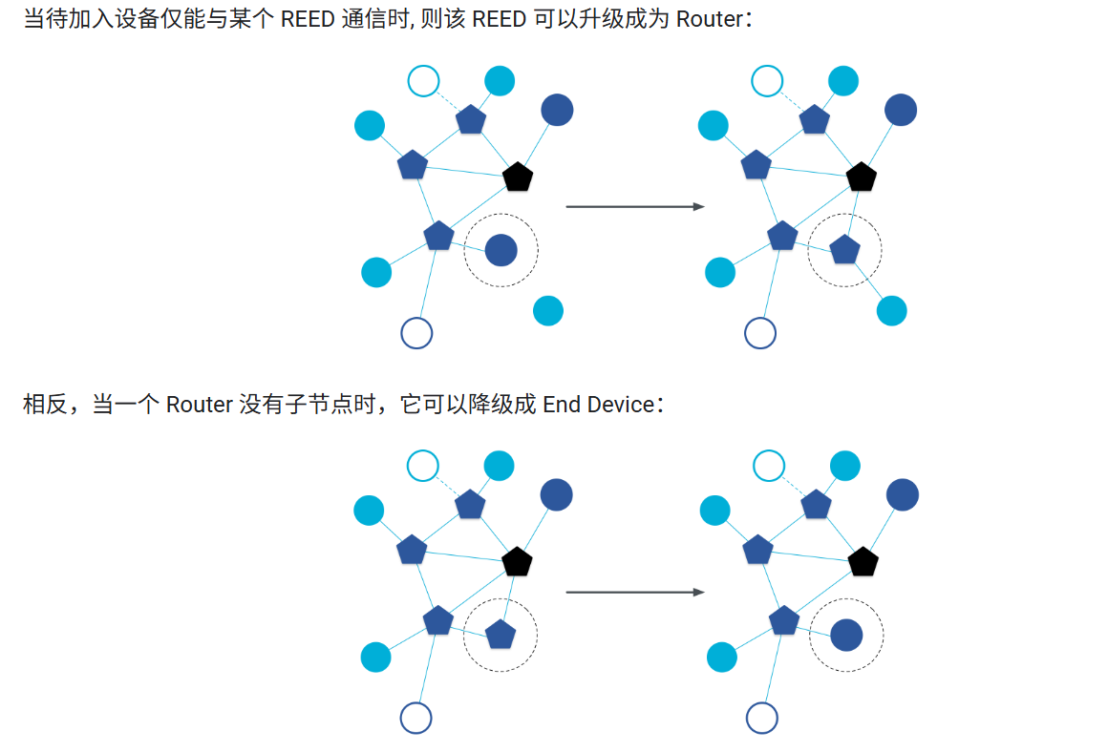
Rafael Micro | 节点角色和类型
升级和降级

Slide 7
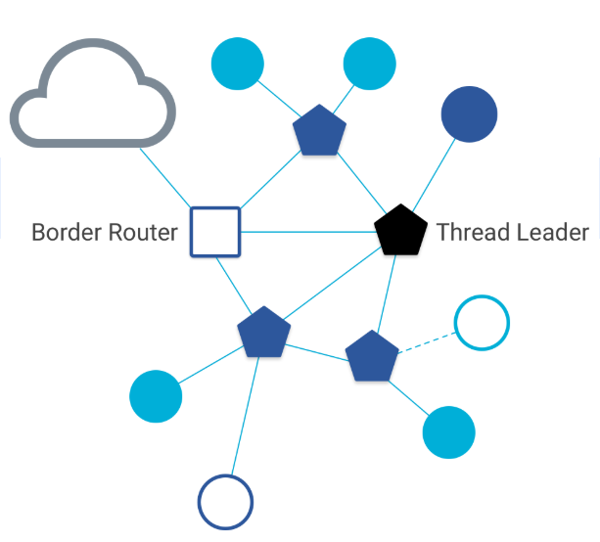
Rafael Micro | 节点角色和类型
其他角色和类型
Thread Leader
Thread Leader 是一个 Router，它负责管理 Thread 网络中的 Router。Thread Leader 是动态自选的（提高容错率），它负责汇总和分发全网络的配置信息。
注：每个 Thread 网络分区中总是只有一个 Leader
Border Router
Border Router 是一种可以在 Thread 网络和其他网络（如 Wi-Fi）之间转发信息的设备。它还为外部连接配置 Thread 网络。
任何设备都可以充当 Border Router。
注：一个 Thread 网络中可以有多个 Border Router

Slide 8
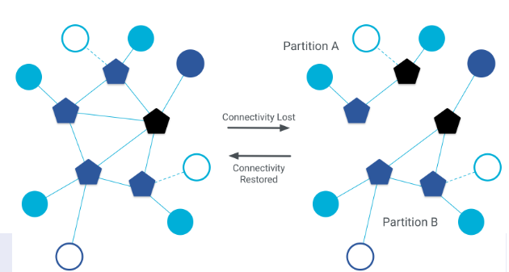
Rafael Micro | 节点角色和类型
分区
一个 Thread 网络可能由多个分区组成。当一组 Thread 设备不能再与另一组 Thread 设备通信时，会发生这种情况。每个分区在逻辑上均作为独立的 Thread 网络来运行，它们具有各自的 Leader、Router ID 分配和网络数据，同时分区前相同的安全凭证都将被保留下来。
当分区之间可以连通时，它们会自动合并。
设备限制
角色 | 限制
Leader | 1
Router | 32
End Device | 511（每个 Router）
Thread 会尝试将 Router 的数量保持在 16 ～ 23 之间。如果一个 REED 作为 End Device 加入，并且网络中的 Router 数量低于 16，那么它将自动升级为 Router。

Slide 9
Rafael Micro | Command and TLV Format
MLE 消息结构：
Command Type + 一个或多个 TLV（Type-Length-Value）
Command Type
长度：8 位无符号整数
作用：标识 MLE 消息类型
处理规则：
收到包含 1 个或多个 TLV 的 MLE 命令时
若存在未在本版规范中定义的 TLV，必须忽略该 TLV
剩余合法 TLV 仍按有效 MLE 载荷正常处理
设计目的：允许未来通过新增 TLV 扩展现有 MLE 命令
下面是链路配置消息用到的三条命令:
命令类型 | 名称 | 说明
0 | Link Request | 请求与邻居建立链路
1 | Link Accept | 接受链路建立请求
2 | Link Accept and Request | 接受链路请求，并反向向原请求方发起链路请求

Slide 10
Rafael Micro | Command and TLV Format
TLV 基础格式（Base & Extended）
基础 TLV
+--------+--------+-----------------+
| Type | Length | Value |
+--------+--------+-----------------+
1字节 1字节 0~254字节
Type：8bit，TLV 类型
Length：8bit，Value 长度（0~254）
Value：网络字节序，默认无符号整数
扩展 TLV（长 Value）
当 Length = 0xFF 时启用扩展格式：
+--------+--------+------------------+-----------------+
| Type | 0xFF | Length(16bit) | Value |
+--------+--------+------------------+-----------------+
1字节 1字节 2字节 0~65535字节
Length：16bit，Value 长度
Type 与基础格式一致
通用规则
TLV 连续存储，无填充
字节对齐，不按 2/4 字节对齐
同一条 MLE 消息不允许出现多个同类型 TLV
收到长度比规范固定值更长的 TLV：只处理前固定长度部分，不丢弃
兼容旧版短固定长度 TLV：按旧版解析，缺失字段用当前版本默认值填充

Slide 11
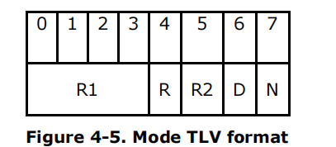
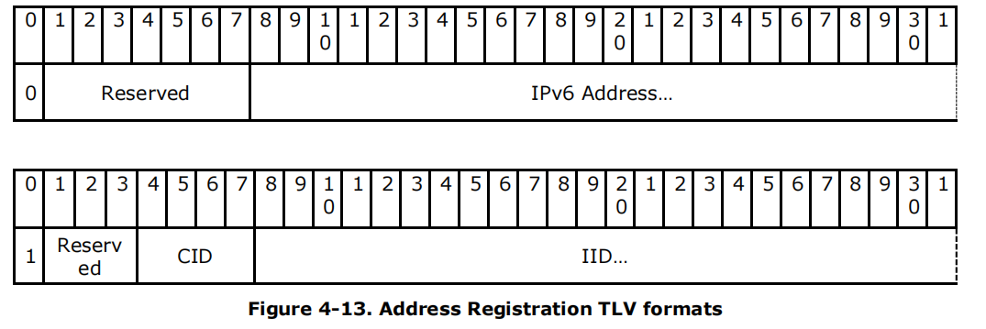
Rafael Micro | Command and TLV Format
关键 TLV 格式要点
Address Registration TLV
MODE TLV
R1：保留，发 0
R：rx-on-when-idle（1 = 常开，0 = 休眠，SED/SSED）
R2：保留，发 1
D：1=FTD，0=MTD
N：1 = 需要完整 Network Data，0 = 仅稳定数据
支持两种地址格式，可混用：
完整 IPv6：0 + 保留 + 16字节IPv6
压缩 IPv6：1 + 保留 + 4bit CID + 8字节IID
组播地址必须使用完整格式
禁止包含链路本地地址 / RLOC，除非消息特别允许

Slide 12
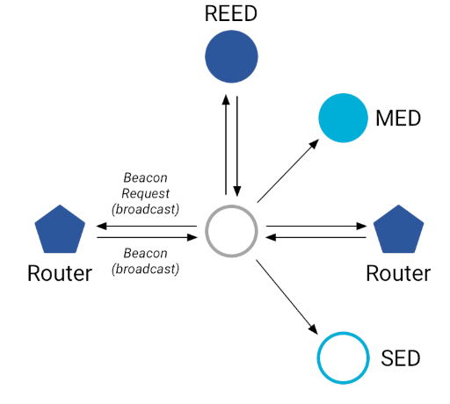
Rafael Micro | Thread 网络
Thread 网络由三个唯一的标识符标识：
2 字节的 PAN ID（Personal Area Network ID，个域网标识符）
8 字节的 XPAN ID（Extended Personal Area Network ID，扩展个域网标识符）
方便人类阅读的 Network Name（网络名称）
在创建新的 Thread 网络或搜索现有的网络时，Thread 设备会主动扫描射频范围内的 802.15.4 网络：
设备在特定 Channel 上广播 802.15.4 信标请求（Beacon Request）。
范围内的所有 Router 或 REED 都会广播包含其 Thread 网络 PAN ID、XPAN ID 和 Network Name 的信标（Beacon），以作为回应。
设备为每个 Channel 重复前两个步骤。
Thread 设备发现范围内的所有网络后，可以选择连接到现有的网络，也可以在未发现任何网络的情况下创建新的网络。

Slide 13
Rafael Micro | Thread 网络
创建新网络
如果设备选择创建新网络，它将选择最不繁忙的 Channel 和其他网络未使用的 PAN ID，然后成为 Router 并选举自己为 Leader。
加入现有网络
如果设备选择加入到现有的网络，则会通过 Thread Commissioning 将其 Channel、PAN ID、XPAN ID 和 Network Name 配置为与目标网络相同，然后进行 MLE Attach 过程以作为子节点（End Device）进行加入。此过程用于“父子链路（Child-Parent link）”。

Slide 14
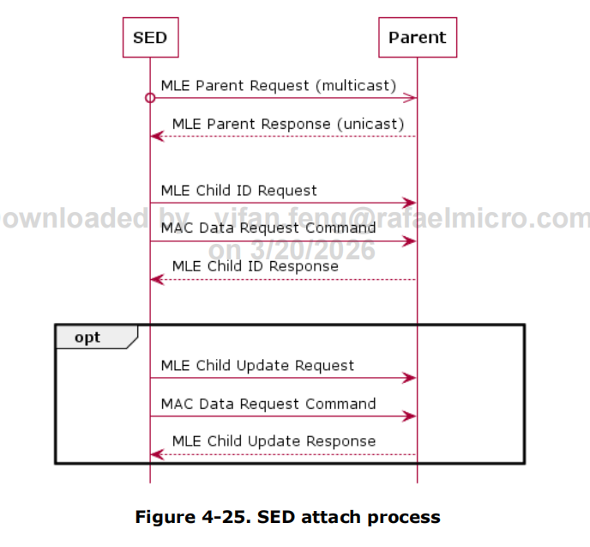
Rafael Micro | Network Attaching
SED设备唤醒后发送多播的父节点请求；
一个或多个父节点回应其父节点请求；
SED选择一个最优节点发送子节点id请求；
父节点回应其请求，分配一个child id； 后面是子节点周期性的向父节点发送更新请求；
在SED设备向父节点请求数据时，要发送MAC DATA REQUEST来告诉父节点“我醒了”然后才能获取数据

Slide 15
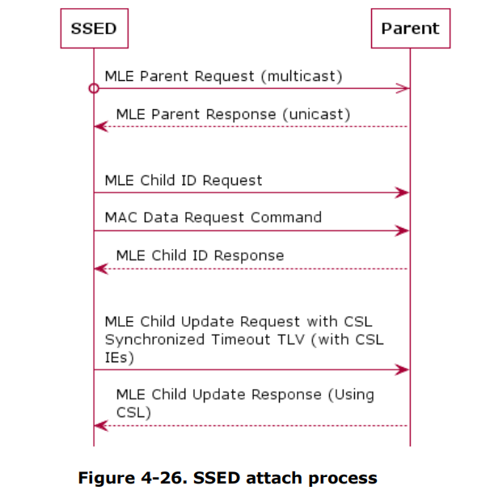
Rafael Micro | Network Attaching
与SED相比，SSED多了CSL机制； SSED 发送的 Child Update Request 中携带 CSL Synchronized Timeout TLV 和 CSL IEs（信息元素）。
- 这些信息告诉父节点：我的 CSL 采样周期、相位、超时时间等参数。
父节点据此计算应在何时向 SSED 发送下行数据；
SSED 只需在约定的时间窗口唤醒接收，无需一直监听

Slide 16
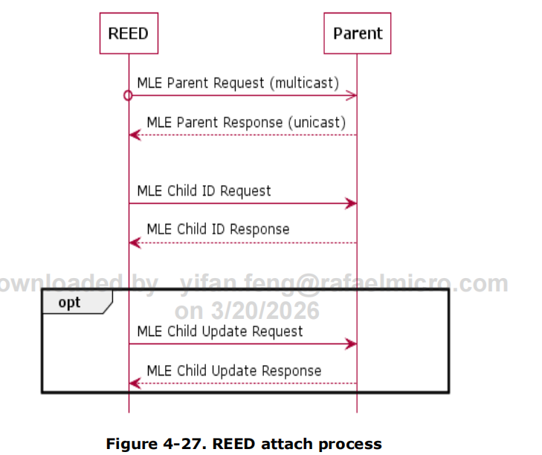
Rafael Micro | Network Attaching
REED因为是ftd设备无需休眠，所以向父节点请求时无需提前告知父节点“我醒了”这一步骤，直接请求就行

Slide 17
Rafael Micro | Neighbor Link Communication
升级成 Router
子设备连接到 Thread 网络后，可以选择成为 Router。在开始 MLE Link Request 过程之前，子设备会向 Leader 发送 Address Solicit 消息，以请求一个 Router ID。如果 Leader 同意该请求，则它将响应一个 Router ID 给子设备，并且子设备会将自身升级为 Router。
然后，MLE Link Request 过程用于与相邻的 Router 建立双向 Router-Router 链路。

Slide 18
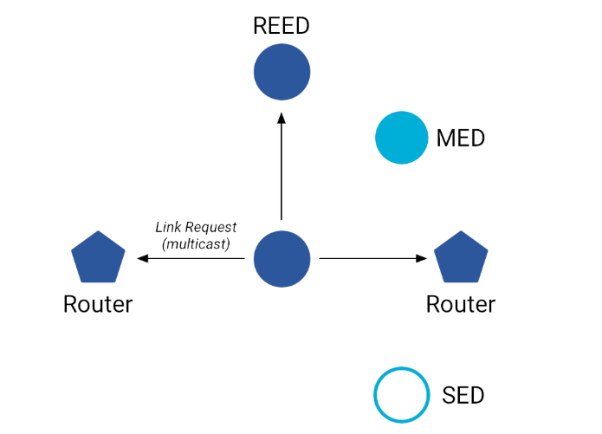
Rafael Micro | Neighbor Link Communication
新 Router 将发送一个多播 Link Request 到相邻的 Router。

Slide 19
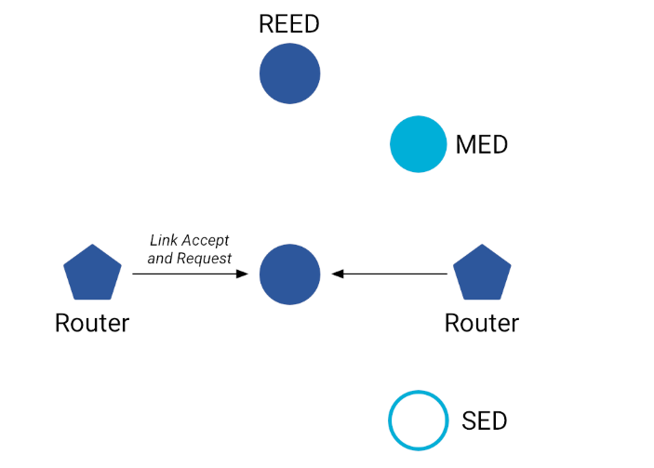
Rafael Micro | Neighbor Link Communication
Router 使用 Link Accept and Request 消息进行响应。

Slide 20
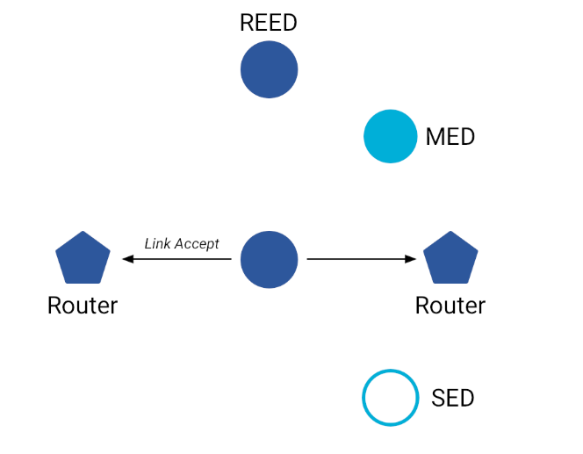
Rafael Micro | Neighbor Link Communication
新 Router 使用单播的 Link Accept 响应每个 Router，以建立 Router-Router 链路。

Slide 21
Thread-Network Layer

Slide 22
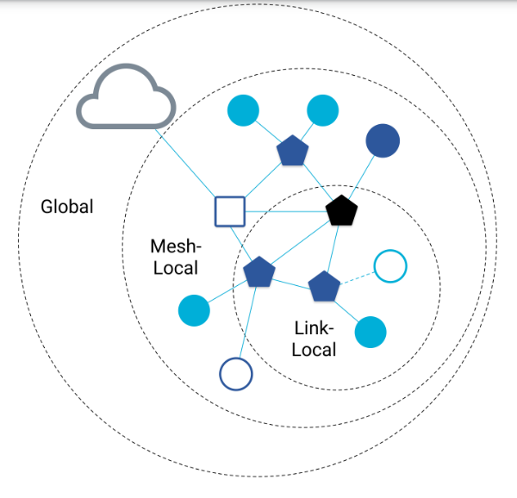
Rafael Micro | 域
Thread 网络中有三种域用于单播寻址：
Link-Local — 所有通过单次射频传输可访问的接口
Mesh-Local — 所有在同一 Thread 网络中可访问的接口
Global — 所有从 Thread 网络外部可以访问的接口
前两个域与 Thread 网络指定的 Prefix（前缀）相对应。Link-Local 的 Prefix 为 fe80::/16，Mesh-Local 的 Prefix 为 fd00::/8。

Slide 23
Rafael Micro | 寻址方式
单播寻址
Thread设备使用多种IPv6单播地址。对于作用域大于链路本地的地址，定义了三种类型：
路由定位器 (RLOC)：标识接口在网络分区中的位置。
任播定位器 (ALOC)：标识一个或多个接口的位置。
端点标识符 (EID)：唯一标识接口，独立于拓扑变化。
地址作用域分为：链路本地、Mesh本地、全球（包括域）
多播寻址
多播用于一次将信息传达给多个设备。Thread 网络中保留了特定的地址，以提供给不同分组的设备在多播时使用。
IPv6 地址 | 域 | 传递给
ff02::1 | Link-Local | 所有 FTD 和 MED
ff02::2 | Link-Local | 所有 FTD
ff03::1 | Mesh-Local | 所有 FTD 和 MED
ff03::2 | Mesh-Local | 所有 FTD

Slide 24
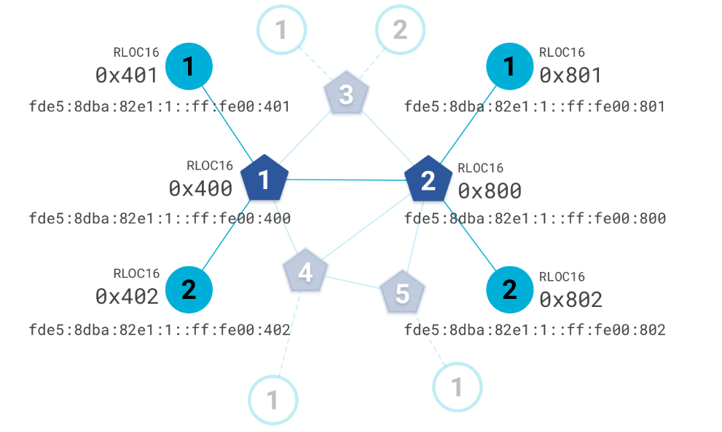
Rafael Micro | RLOC
地址由Mesh-Local前缀和编码了Router ID与Child ID的接口标识符（IID）构成（Child ID 0为路由器本身保留）。RLOC会随拓扑变化而改变，其16位编码称为RLOC16，同时被MAC层设为IEEE 802.15.4短地址

Slide 25
Rafael Micro | ALOC
ALOC16 | 类型
0xfc00 | Leader
0xfc01 – 0xfc0f | DHCPv6 Agent
0xfc10 – 0xfc2f | Service
0xfc30 – 0xfc37 | Commissioner
0xfc40 – 0xfc4e | Neighbor Discovery Agent
0xfc38 – 0xfc3f 0xfc4f – 0xfcff | Reserved
当目的地的 RLOC 未知时，可以使用任播将流量路由到 Thread 接口。ALOC（Anycast Locator）标识 Thread 分区内多个接口的位置。ALOC 的后 16 位，称为 ALOC16，其格式为 0xfcXX，表示 ALOC 的类型。

Slide 26
Rafael Micro | EID
Mesh-Local EID (ML-EID)
一种用于标识 Thread 接口的 EID，其与网络拓扑无关。用于访问同一 Thread 分区内的 Thread 接口。也称为 ULA（Unique Local Address）。
示例 | fde5:8dba:82e1:1:416:993c:8399:35ab
IID | 在 commissioning 完成后随机生成
域 | Mesh-Local
详情 | 不会随拓扑变化而变化 应由应用程序使用 总是带 fd00::/8 Prefix

Slide 27
Rafael Micro | UDP
UDP 通信主要围绕“套接字”进行，一个典型的流程如下：
创建与打开：使用 otUdpOpen() 函数，并传入一个 otUdpSocket 结构体和用于接收数据的回调函数。
绑定端口：使用 otUdpBind() 为套接字指定一个本地端口号，并绑定到特定的网络接口，例如 Thread 网状网络接口 (OT_NETIF_THREAD)。
收发数据：
发送：通过 otUdpNewMessage() 创建消息缓冲区，写入负载数据后，调用 otUdpSend() 发送到目标 IPv6 地址和端口。
接收：当有数据到达时，系统会自动调用在 otUdpOpen() 时注册的回调函数来处理消息。
通信结束：调用 otUdpClose() 关闭套接字以释放资源。

Slide 28
Thread-实例

Slide 29
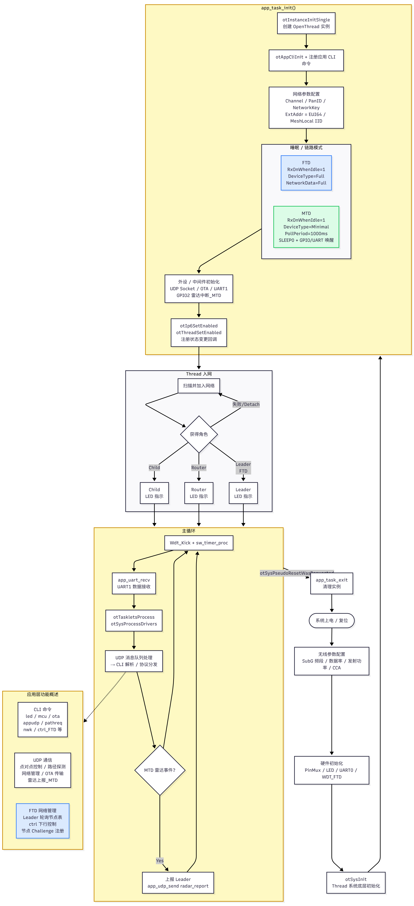
Rafael Micro | thread配置入网流程图

Slide 30

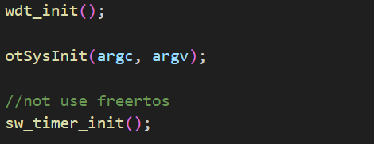

Rafael Micro | 初始化
1.硬件和thread底层初始化
2.创建openthread实例
3.注册CLI命令
4.配置网络参数

Slide 31

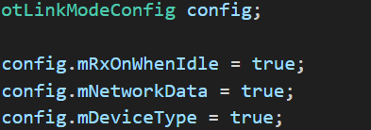
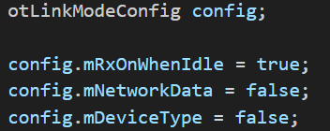
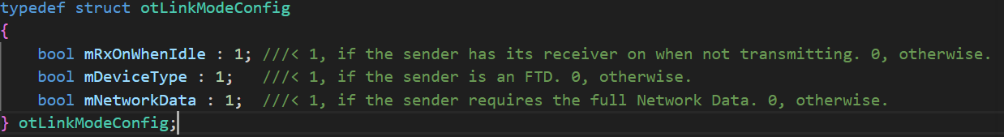
Rafael Micro |初始化
4.设置睡眠/链路模式
FTD设备
MTD设备
参数含义

Slide 32
Rafael Micro | 初始化
5.注册udp socket、ota和状态变更回调

Slide 33
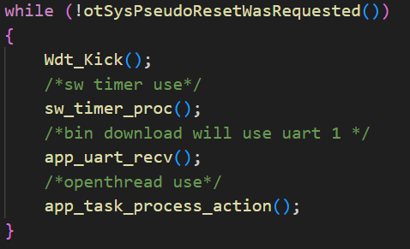
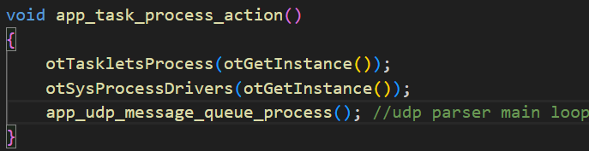
Rafael Micro | 主循环
otTaskletsProcess(instance); // 处理 OpenThread 内部任务队列
otSysProcessDrivers(instance); // 处理驱动层事件（收包、定时器等）
app_udp_message_queue_process(); // 消费 UDP 收包队列，交给 CLI 解析或协议分发

Slide 34
Rafael Micro | 应用层功能概述
模块 | 关键 API
UDP 发送 | app_udp_send(dstIp6Addr, buf, len)
地址解析 | otIp6AddressFromString() / otIp6AddressToString()
获取 Leader 地址 | otThreadGetLeaderRloc(instance, &addr)
路由表查询 | otThreadGetRloc(instance)
OTA | ota_start() / ota_send() / ota_stop()
节点表管理（FTD） | net_mgm_node_table_display() / net_mgm_node_reset_send()
ctrl 控制（FTD）（自定协议） | ctrl_detach_send() / ctrl_whitelist_send() / ctrl_child_timeout_send() / ctrl_reattach_send()

Slide 35
Thread-CLI命令

Slide 36
Rafael Micro | 网络状态
state # 查看当前角色 (disabled/detached/child/router/leader)
ipaddr # 查看本机所有 IPv6 地址
rloc16 # 查看 RLOC16 短地址
extaddr # 查看扩展 MAC 地址
parent # 查看 Parent 信息（子节点用）

Slide 37
Rafael Micro |子节点 / 邻居表
child table # 查看所有子节点列表
neighbor table # 查看邻居节点列表
childtimeout # 查看子节点超时时间（秒）
childtimeout 240 # 设置子节点超时时间

Slide 38
Rafael Micro | UDP 通信测试
udp open # 打开 UDP socket
udp bind :: 1234 # 绑定本机所有接口的 1234 端口
udp send <IPv6地址> 1234 hello # 发送数据到目标
udp close # 关闭 UDP socket

Slide 39
Rafael Micro |网络加入 / 离开和网络扫描
ifconfig up # 启用 IPv6 接口
thread start # 启动 Thread 协议栈
thread stop # 停止 Thread 协议栈
detach # 主动断开网络
factoryreset # 恢复出厂设置（清除所有配置）
scan # 扫描附近 Thread 网络
scan energy # 信道能量扫描（RSSI）
discover # 发现可加入的 Thread 网络

Slide 40
Rafael Micro |网络参数查询
channel # 查看当前信道
panid # 查看 PAN ID
networkname # 查看网络名称
networkkey # 查看网络密钥
leaderdata # 查看 Leader 数据
netstat # 查看 socket 连接状态

Slide 41
Rafael Micro | Ping 连通测试和计数器 / 诊断
ping <IPv6地址> # 发送 ICMPv6 ping
ping <IPv6地址> 64 5 1000 # 64字节，发5次，间隔1000ms
ping stop # 停止 ping
counters mac # MAC 层收发计数
counters mle # MLE 层计数
bufferinfo # 消息缓冲区使用情况
mode # 查看设备模式 (r/d/n)
pollperiod # 查看/设置 poll 周期（MTD 节能关键参数）

Slide 42
Rafael Micro |自定义命令
led on # 点亮 LED（需先通过 UDP 接收触发）
led off # 关闭 LED
led toggle # 切换 LED 状态
led on ack # 点亮 LED 并回ACK
mcu read runtime # 回报 MCU 运行时间
mcu read version # 回报固件版本
ledack <msg> # 处理 LED ACK 回报

